Slide 1
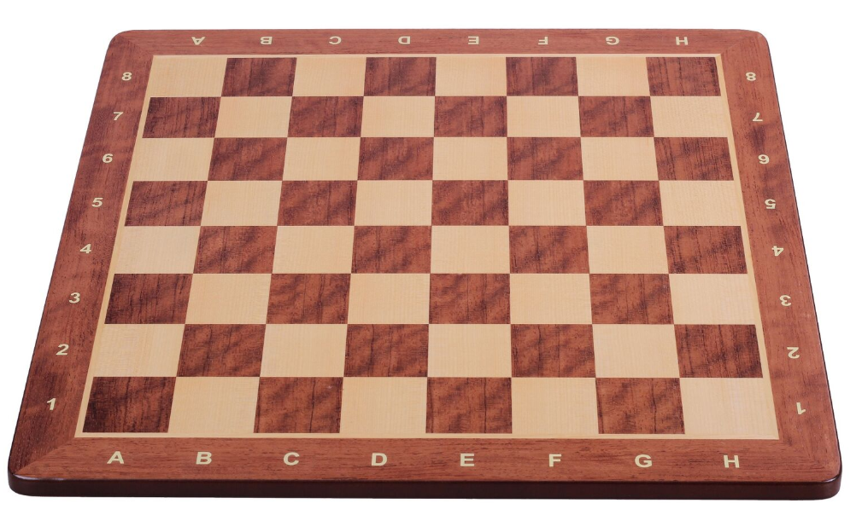
EL PEÓN
INICIAR
El movimiento del peón es el más sencillo de todos. Solo se puede desplazar hacia delante un cuadro si la casilla está vacía.

Slide 2
EL PEÓN
CONTINUAR
El movimiento del peón es el más sencillo de todos. Solo se puede desplazar hacia delante un cuadro si la casilla está vacía.

Slide 3
EL PEÓN
CONTINUAR
En su primer movimiento puede desplazarse dos casillas hacia delante siempre que la casilla esté vacía.
El movimiento del peón es el más sencillo de todos. Solo se puede desplazar hacia delante un cuadro si la casilla está vacía.

Slide 4
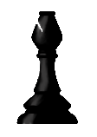
EL ALFIL
INICIAR
Se mueve en diagonal hacia delante y hacia atrás tantas casillas como quiera siempre que la diagonal esté libre.

Slide 5
EL ALFIL
CONTINUAR
CLIC

Slide 6
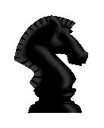
EL CABALLO
INICIAR
Se mueve en forma de L hacia delante y hacia atrás aunque su trayectoria no esté libre. La L esta formada por un lado de tres casillas y otro de dos.

Slide 7
EL CABALLO
Puede desplazarse a 8 casillas diferentes.
CLIC

Slide 8
EL CABALLO
CLIC

Slide 9
EL CABALLO
CLIC

Slide 10
EL CABALLO
SEGUIMOS
CLIC

Slide 11
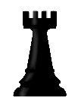
LA TORRE
INICIAR
Se desplaza en línea recta por filas o columnas hacia delante o hacia atrás tantas casillas como quiera siempre que este el camino libre.

Slide 12
LA TORRE
CONTINUAR
CLIC

Slide 13
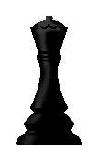
LA DAMA
INICIAR
Se desplaza en línea recta por filas o columnas o en diagonal hacia delante o hacia atrás tantas casillas como quiera siempre que este el camino libre.
Puede realizar los movimiento de cualquiera de las fichas del tablero excepto el del caballo.

Slide 14
LA DAMA
Puede realizar los movimiento de cualquiera de las fichas del tablero excepto el del caballo.
SEGUIMOS
CLIC

Slide 15
EL REY
INICIAR
Realiza los mismos movimientos que la dama pero avanzando solamente una casilla.

Slide 16
EL REY
CONTINUAR
CLIC

Slide 17
EL ENROQUE
Para poder hacer este doble movimiento el espacio entre ambas piezas debe estar libre y no se puede haber movido ninguna de las piezas durante la partida.
Es el único movimiento en el que se pueden desplazar dos piezas diferentes, el Rey y una de las Torres.
Existen dos tipos de enroque, el enroque corto y el enroque largo.

Slide 18
EL ENROQUE
ENROQUE CORTO
Existen dos tipos de enroque, el enroque corto y el enroque largo.
ENROQUE LARGO

Slide 19
EL ENROQUE
ENROQUE CORTO
El rey y la Torre se cruzan, desplazándose en el movimiento dos casillas cada pieza.
VER DE NUEVO
SIGUIENTE

Slide 20
EL ENROQUE
El rey y la Torre se cruzan, desplazándose en el movimiento dos casillas el Rey y tres la Torre.
ENROQUE LARGO
VER DE NUEVO
SIGUIENTE

Slide 21
LA CORONACIÓN
INICIAR
Se produce la coronación cuando un peón alcanza el otro extremo del tablero.
En ese momento el peón se cambia por una pieza del mismo color y de mas valor; Reina, Caballo Alfil o Torre

Slide 22
Porfi
Porfi
ESPERADME
Yo llegué Primera
BIENNN
A mi
A mi
Yo Quiero
YUUHU
VOOYYY
Y LA PIEZA ELEGIDA ES…

Slide 23
Eso solo depende de ti
Las condiciones en las que se este produciendo la partida deben ser la clave para elegir una u otra pieza.

